Slide 1
Città metropolitana di Firenze
Dati sintetici su imprese femminili, giovanili e straniere -
Anno 2024
Report elaborato con i dati disponibili al 07.04.2025

Slide 2
Dati di sintesi
Nel 2024 non si sono modificati i trend che stanno caratterizzando, già da alcuni periodi, questi tipi i di imprese. le imprese giovanili marcano un arretramento del 2,9%, esito di un ricambio generazionale insufficiente a colmare le imprese fuoriuscite per ragioni anagrafiche e che denota un declino del fare imprese tra le coorti più giovani della società. In crescita le imprese straniere, stazionarie le imprese femminili.

Slide 3
Valori assoluti e quote
IMPRESE FEMMINILI
IMPRESE GIOVANILI
IMPRESE STRANIERE
22.624
7.116
19,746
di cui attive
di cui attive
di cui attive
19.964
6.477
17.765
  Quanto incidono sulle imprese attive fiorentine?
22,5%
7,3%
20%
Toscana 24%
Italia
22,7%
Toscana7,4%
Italia
8,7%
Toscana17,1%
Italia 11,8%

Slide 4
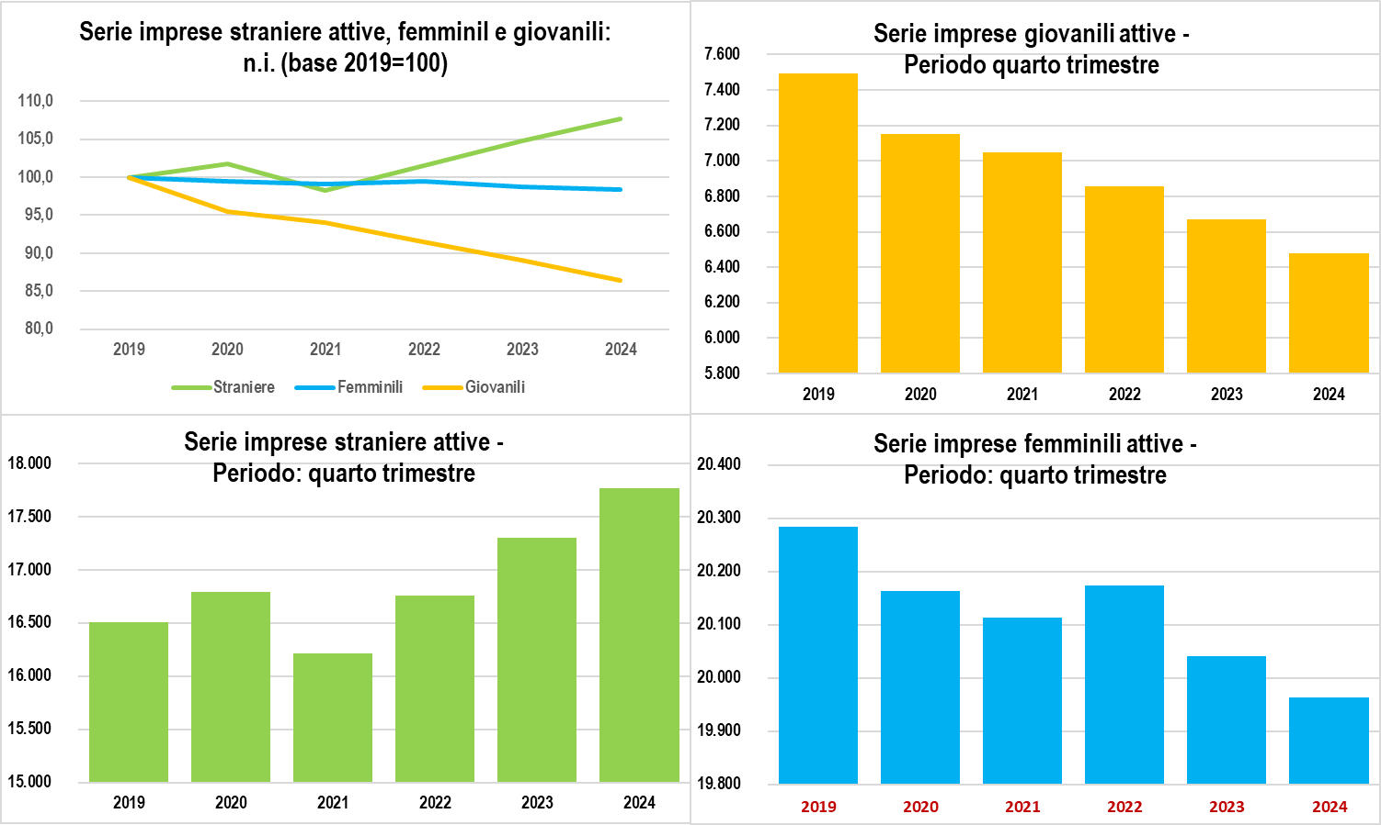
Evoluzione imprese (2019 – 2024)

Slide 5
Il grado di partecipazione e presenza nelle imprese attive
IMPRESE FEMMINILI
IMPRESE GIOVANILI
IMPRESE STRANIERE
  Con quale grado di esclusività si caratterizzano queste forme, al netto delle imprese individuali, dove essa è totalitaria?
Esclusivo
Forte
Maggioritario
Esclusivo
Forte
Maggioritario
  Nelle compagini sociali, l’esclusività è particolarmente pronunciata nelle imprese straniere, approssimandosi all’80%, diversamente dalle imprese femminili, dove la quota di imprese solo femminili è al 48,2% e delle imprese giovanili, dove si mantiene al di sopra del 50% (51,6%).

Slide 6
La dinamica di iscrizioni e cancellazioni
IMPRESE FEMMINILI
IMPRESE GIOVANILI
IMPRESE STRANIERE
1.423 iscrizioni
1.457 iscrizioni
1.751
iscrizioni
1.398 cessazioni
605 cessazioni
1.173
cessazioni
  I saldi tra iscrizioni e cessazioni sono positivi, sia pur con saldi assai diversificati; il dato delle imprese giovanili, dove si registrano sempre poche cessazioni, in realtà va letto assieme al passaggio anagrafico, che annualmente ne ridimensiona il valore assoluto) e che si fa sentire in modo marcato proprio nel passaggio dal 4° al 1° trimestre.
  Quanto incide (nell’ultimo trimestre) ciascuna dinamica sul totale delle iscrizioni e cessazioni?
26,3%
19,5%
26,5%
Toscana 27,6%
Italia
265%
Toscana19,1%
Italia
20,9%
Toscana24,9%
Italia
17,2%

Slide 7
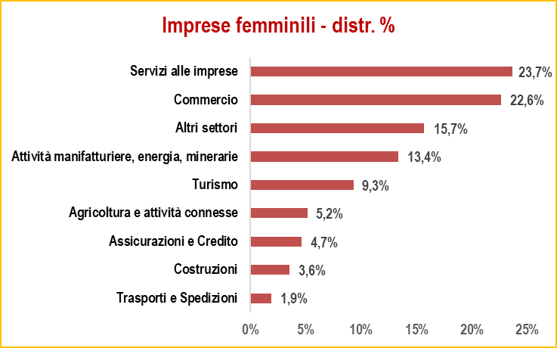
Le iscrizioni per settori e tipo di impresa nel 2024
  I dati si riferiscono al 2024, limitatamente alle imprese collocate in uno dei settori della classificazione Ateco. Come appare dai singoli diagrammi, sono diverse le attività prescelte a seconda del tipo di impresa: prevalgono i servizi tra le imprese femminili e giovanili, le attività industriali (manifatturiero e costruzioni) nelle imprese straniere.

Slide 8
Settori economici relativi all’attività principale
  Dalla distribuzione per settori Ateco, si evidenzia una concentrazione delle imprese straniere nel commercio e nell’industria; le i. giovanili si concentrano nei servizi, a partire da quelli tradizionali, per arrivare a quelli del c.d terziario non commerciale, mentre nelle imprese femminili si denota una significativa presenza nei servizi alle persone, nel commercio, nelle attività immobiliari, manifatturiere e agricole.

Slide 9
Macro-settori di attività

Slide 10
Classi di forme giuridiche (imprese attive)
Imprese straniere
Imprese giovanili
Imprese femminili
  L’impresa individuale è maggioritaria, ma in modo diverso tra imprese femminili, straniere e giovanili. Da notare come un terzo delle imprese femminili siano società.

Slide 11
Classi di capitale sociale (imprese attive)
Imprese straniere
Imprese giovanili
Imprese femminili

Slide 12
L’occupazione nelle imprese attive
  Le piccole imprese (2-9 addetti) sono il 27,1% delle imprese giovanili, rispetto al 37,1% delle femminili e il 33,3% delle imprese straniere. Più in generale, la dimensione media di queste imprese è decisamente inferiore rispetto alle altre imprese (pesa anche la massiccia presenza di imprese con un solo addetto), tanto a livello locale, quanto a livello regionale e nazionale.

Slide 13
«Età» delle imprese
Imprese straniere
Imprese giovanili
Imprese femminili

Slide 14
Distribuzione sul territorio provinciale
Incidenza di ciascun tipo di impresa all'interno dei sistemi economici locali fiorentini

Slide 15
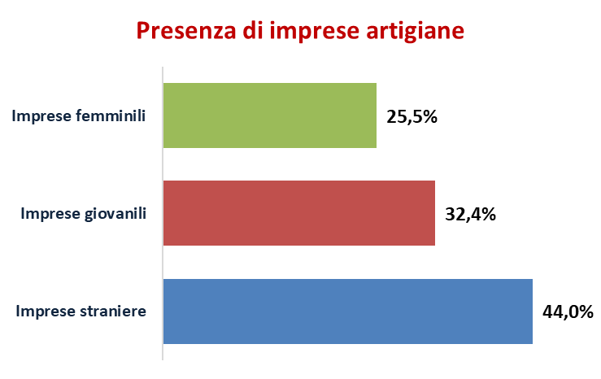
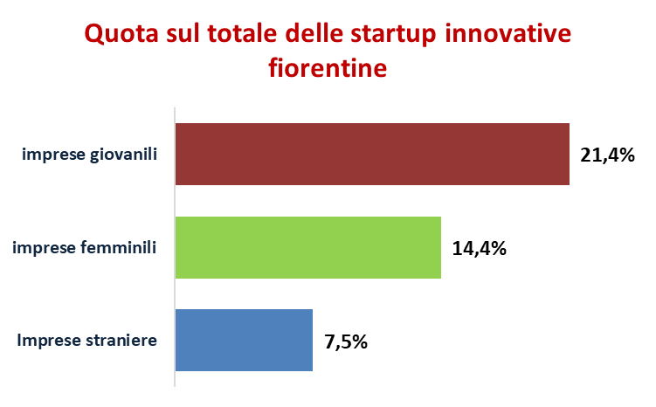
Altri aspetti
  La presenza di imprese con status artigiano nelle tre forme a fianco denota una quota lievemente maggiore rispetto alle quota riferite a Toscana e molto più rilevanti rispetto all’impatto su base nazionale.
  Di seguito l’incidenza delle diverse forme di impresa all’interno del panorama delle startup innovative (187 a Aprile 2025).
  Come si può notare, la startup attira l’imprenditoria giovanile (1 su startup su 5 è un’impresa giovanile).

Slide 16
Altri aspetti – cosa fanno le donne…

Slide 17
Altri aspetti – cosa fanno gli stranieri…

Slide 18
Altri aspetti – cosa fanno gli under 35…

